Slide 1
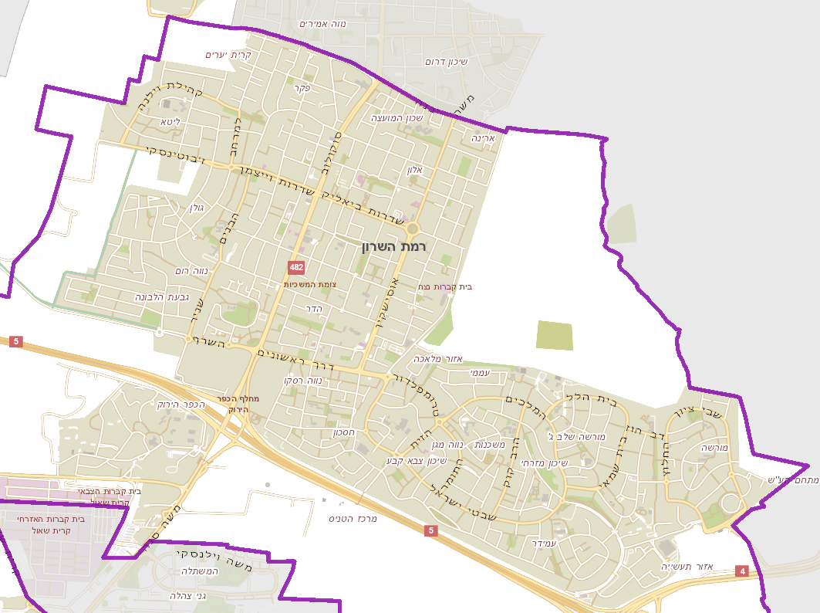

ברוך הבא ממחזר יקר
חיפוש כתובת

Slide 2
ברוך הבא ממחזר יקר
חיפוש כתובת
הירשם למערכת

Slide 3
ברוך הבא ממחזר יקר
חיפוש כתובת
טופס הרשמה למערכת
שם מלא
תאריך לידה
כתובת
כתובת דואר אלקטרוני
סיסמא
אמת סיסמא
קבל עדכונים לדואר האלקטרוני
הרשמה

Slide 4
ברוך הבא ממחזר יקר
חיפוש כתובת
הרשמתך למערכת נקלטה בהצלחה!
הינך רשאי להיכנס למערכת עם שם המשתמש והסיסמא שיצרת

Slide 5
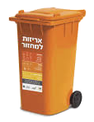
ברוך שובך עמרי הרפז
חיפוש כתובת
כתובת: הרב קוק 10, רמת השרון
מה עליי לזרוק
בפח ?
>
דווח על פח מלא

Slide 6
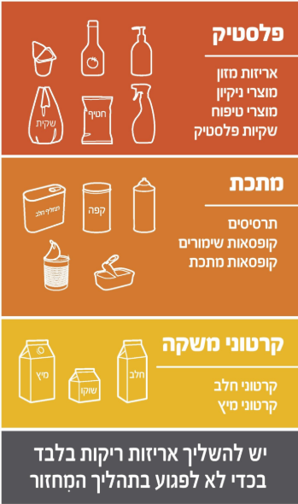
ברוך שובך עמרי הרפז
חיפוש כתובת
כתובת: הרב קוק 10, רמת השרון
מה עליי לזרוק
בפח ?
>

